Slide 1







Ứng dụng quản lý và lưu trữ file trực tuyến
Nhóm 9:
NGUYỄN NHẬT TRƯỜNG - 2280603493
ĐẶNG HOÀNG VIỆT - 2280603659
GVHD:
ThS. Trần Ngọc Kiến Phúc

Slide 2



1
Mục Lục
1.
4.
Giới thiệu đề tài
Giao thức mạng được sử dụng
2.
5.
Mục tiêu dự án
Giao thức tầng ứng dụng
3.
Kiến trúc tổng thể
6.
Giao thức hỗ trợ & nội bộ
7.
Các luồng hoạt động chính

Slide 3


2
Giới thiệu đề tài
Trong bối cảnh học tập và làm việc số trực, nhu cầu lưu trữ, chia sẻ và quản lý tệp tin an toàn, tiện lợi và theo thời gian thực ngày càng quan trọng. Đề tài “Ứng dụng quản lý và lưu trữ file trực tuyến” hướng tới xây dựng một hệ thống client–server cho phép người dùng tải lên, tải xuống, tổ chức, tìm kiếm và chia sẻ tệp tin qua mạng, đồng thời đảm bảo bảo mật, hiệu năng và trải nghiệm người dùng tốt.

Slide 4
3
Mục tiêu dự án
Nghiệp vụ:
Tạo không gian lưu trữ cá nhân cho mỗi người dùng; truy cập tệp mọi lúc, mọi nơi.
Hỗ trợ làm việc nhóm: chia sẻ tệp, thông báo thay đổi theo thời gian thực.
Đảm bảo thao tác tệp cơ bản: tải lên, tải xuống, xóa, xem danh sách, xem chi tiết.
Kỹ Thuật:
Kênh giao tiếp an toàn: dùng HTTPS cho mọi API; dữ liệu đi qua mạng được mã hóa.
Xác thực/ủy quyền stateless: JWT Bearer cho REST và gửi trong STOMP CONNECT khi dùng WebSocket.
Realtime: WebSocket + STOMP để đẩy sự kiện (upload/download/delete) với độ trễ thấp; SockJS fallback đảm bảo hoạt động sau proxy/firewall.
Tương thích trình duyệt: Hỗ trợ CORS (preflight OPTIONS) cho frontend chạy khác domain.
Kết nối dữ liệu tin cậy: JDBC/TDS giữa backend và SQL Server, đảm bảo tính toàn vẹn và hiệu năng truy vấn.

Slide 5
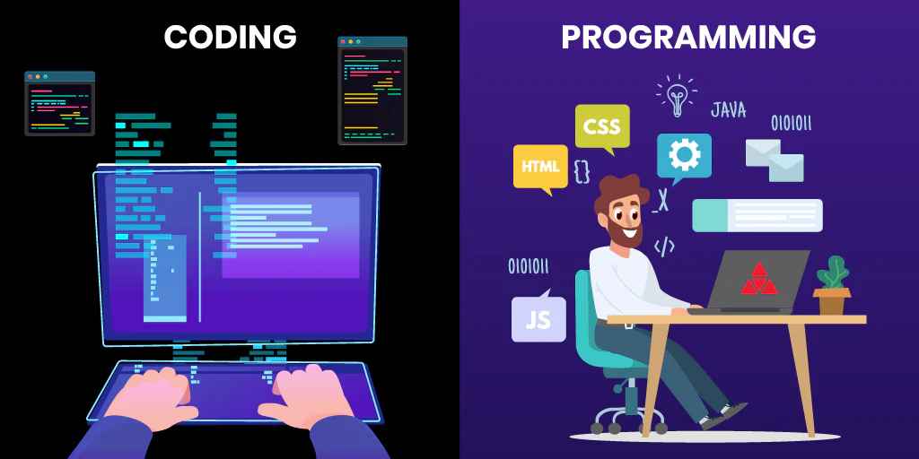
4
Kiến trúc tổng thể
Mô hình mạng
Client: Trình duyệt (LAN/Internet) truy cập qua HTTPS.
Ứng dụng: Spring Boot (API + static + WebSocket)
CSDL: Microsoft SQL Server chạy nội bộ; chỉ backend truy cập.
Luồng chính:
Browser ⇄ HTTPS ⇄ Spring Boot ⇄ JDBC/TDS ⇄ SQL Server
Browser ⇄ WSS (WebSocket over TLS) ⇄ Spring WebSocket (STOMP broker simple)
Cổng/Port: 1433 (SQL Server nội bộ).
Ngôn ngữ/Công nghệ
Backend: Java 21, Spring Boot 3 (Web, Security, WebSocket, Validation, Data JPA).
Frontend: HTML/CSS/JS tĩnh (kèm SockJS, STOMP client).
CSDL: SQL Server
Bảo mật: JWT (JJWT), BCrypt password encoder.

Slide 6
5
Giao thức mạng được sử dụng
HTTP/HTTPS: Truyền tải REST API và tài nguyên tĩnh; đảm bảo bảo mật kênh truyền.
CRUD tệp: Upload/download tệp và quản lý thông tin chi tiết.
CORS preflight (OPTIONS): Cho phép frontend khác domain truy cập API an toàn.
Header Authorization: Xác thực stateless cho người dùng và API..
Websocket + STOMP: Giao tiếp realtime hai chiều, dùng cho thông báo, chat, trạng thái tệp.
JDBC/TDS (TCP nội bộ): Kết nối backend nội bộ với SQL Server để thực thi truy vấn và quản lý dữ liệu.
Client Browser
HTTP REST / WSS
Sping Boot Server
JDBC TDS
SQL Server Database

Slide 7
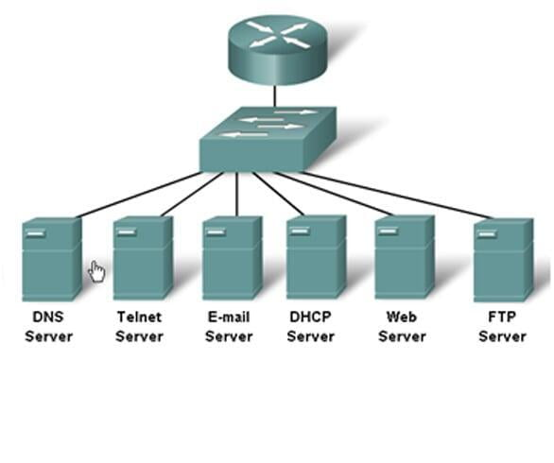
6
Giao thức tầng ứng dụng
Tầng ứng dụng là tầng cao nhất trong mô hình OSI.
Là nơi các chương trình ứng dụng (như trình duyệt, web server, chat app) giao tiếp qua mạng.
Các giao thức phổ biến: HTTP, HTTPS, WebSocket, STOMP, FTP, SMTP, DNS…

Slide 8
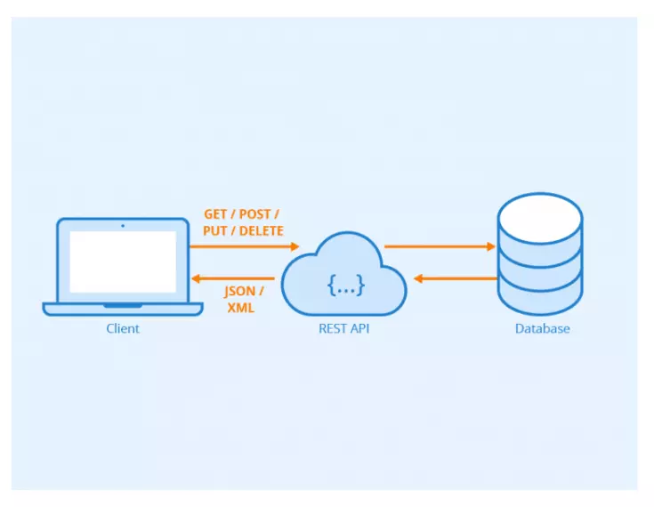
7
HTTP/HTTPS trong REST API
HTTP/HTTPS trong REST API
REST API (Representational State Transfer) dùng HTTP/HTTPS làm giao thức giao tiếp client-server.
Dữ liệu thường truyền dưới dạng JSON hoặc XML.
Các HTTP methods phổ biến:
- GET: Lấy dữ liệu (ví dụ: danh sách user)
- POST: Tạo mới (ví dụ: đăng ký tài khoản)
- PUT/PATCH: Cập nhật dữ liệu (ví dụ: sửa thông tin user)
- DELETE: Xóa dữ liệu
Đặc điểm:
- Stateless: mỗi request độc lập, không lưu trạng thái phiên làm việc.
- Dễ tích hợp cho web, mobile, microservices.
HTTPS rất quan trọng với REST API → bảo mật dữ liệu, đặc biệt cho xác thực, token (JWT, OAuth2).

Slide 9





8
HTTP/HTTPS cho nội dung tĩnh
Nội dung tĩnh = dữ liệu không thay đổi thường xuyên, ví dụ:
HTML, CSS, JavaScript, hình ảnh, video.
Trình duyệt gửi HTTP GET request để lấy file.
Server (hoặc CDN) trả về file tĩnh, lưu cache để tăng tốc độ tải.
Với HTTPS, nội dung tĩnh được:
Mã hóa khi truyền tải.
Đảm bảo tính toàn vẹn (không bị thay đổi khi qua mạng).
Được trình duyệt tin cậy (tránh cảnh báo "Not Secure").

Slide 10
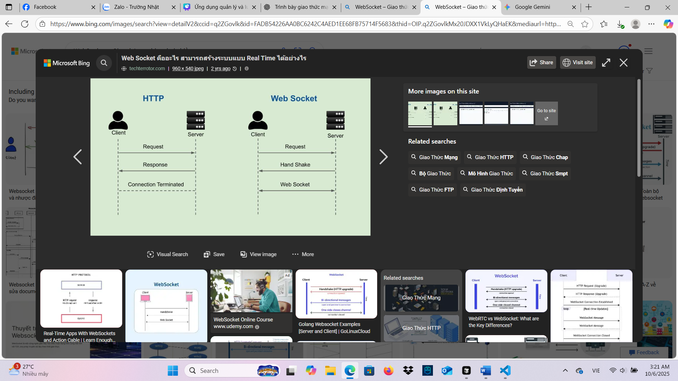
9
WebSocket – Giao thức realtime hai chiều
HTTP chỉ cho phép client gửi request trước → server mới phản hồi.
WebSocket cho phép duy trì kết nối 2 chiều liên tục (full-duplex).
Dữ liệu được gửi dưới dạng frame (khung), nhẹ và nhanh hơn HTTP.
Ứng dụng trong hệ thống:
Gửi thông báo khi upload file xong.
Cập nhật realtime khi người khác chia sẻ file.

Slide 11
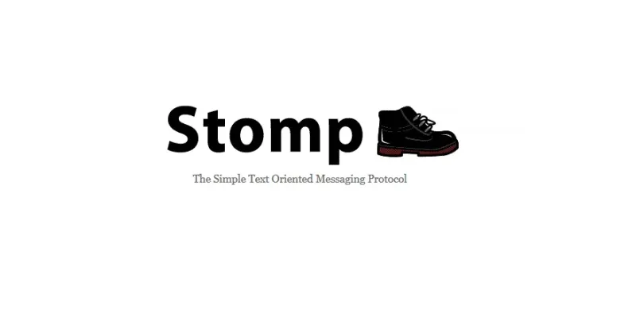
10
STOMP – Giao thức nhắn tin trên WebSocket
STOMP (Simple Text Oriented Messaging Protocol) là giao thức nhắn tin cấp cao chạy trên WebSocket.
Dễ dùng hơn WebSocket “thô” vì có cấu trúc gói tin rõ ràng (CONNECT, SEND, SUBSCRIBE, MESSAGE).
Giúp quản lý chủ đề (topic) và phân phối thông báo đến nhiều client cùng lúc.
Ứng dụng trong hệ thống:
Khi một người dùng tải file lên → server gửi thông báo đến topic /topic/notifications.
Các client đã SUBSCRIBE topic này sẽ nhận ngay thông báo.

Slide 12
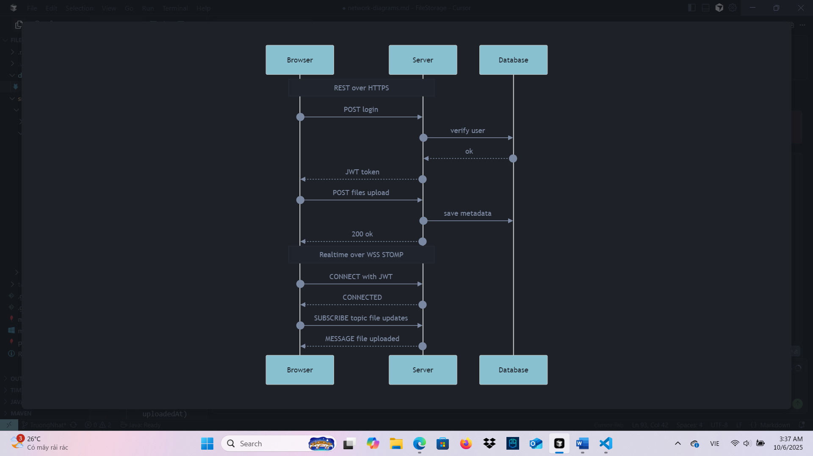
Mối quan hệ giữa các giao thức trong hệ thống
11
HTTP/HTTPS: Giao tiếp REST (các API đăng nhập, upload, download)
WebSocket + STOMP: Kênh realtime (thông báo, chia sẻ)
Chúng hoạt động song song:
REST để lấy dữ liệu “theo yêu cầu”
WebSocket để cập nhật dữ liệu “ngay lập tức”

Slide 13
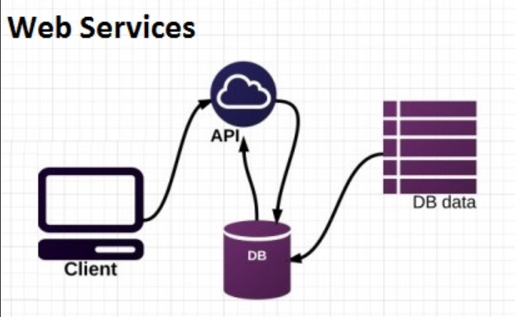
12
Giao thức hỗ trợ & nội bộ
🔹 Khái niệm:
Giao thức hỗ trợ & nội bộ là những giao thức không trực tiếp phục vụ người dùng, nhưng đóng vai trò trung gian giúp các thành phần hệ thống trao đổi dữ liệu hoặc đảm bảo an toàn, tương thích.
🔹 Vai trò:
Đảm bảo backend kết nối với cơ sở dữ liệu an toàn và hiệu quả.
Cho phép truyền dữ liệu giữa các tầng ứng dụng (ví dụ API ↔ Database).
Hỗ trợ tính tương thích và bảo mật cho các giao thức chính (HTTP, WebSocket).

Slide 14
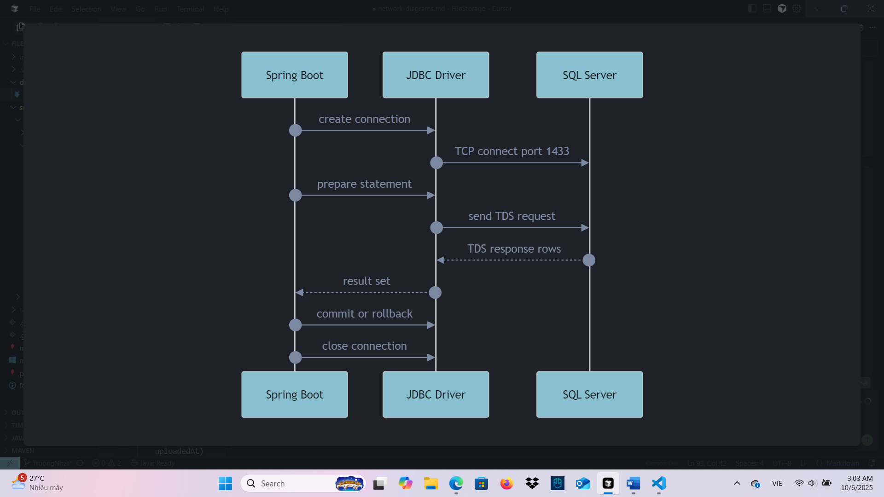
13
Các giao thức hỗ trợ & nội bộ trong hệ thống
JDBC (Java Database Connectivity)
Là giao thức trung gian (API chuẩn của Java) giúp ứng dụng kết nối tới cơ sở dữ liệu quan hệ.
Hoạt động ở tầng ứng dụng nội bộ, giữa Java backend ↔ Database Driver.
Vai trò: Gửi truy vấn SQL (SELECT, INSERT, …), nhận kết quả và ánh xạ về đối tượng Java.
TDS (Tabular Data Stream)
Là giao thức truyền dữ liệu thực tế giữa ứng dụng và SQL Server.
Mỗi truy vấn SQL được JDBC đóng gói thành gói tin TDS và gửi đến SQL Server.
Kết quả (bảng, lỗi, thông báo) cũng được trả lại theo định dạng TDS.

Slide 15
14
Các luồng hoạt động chính

Slide 16
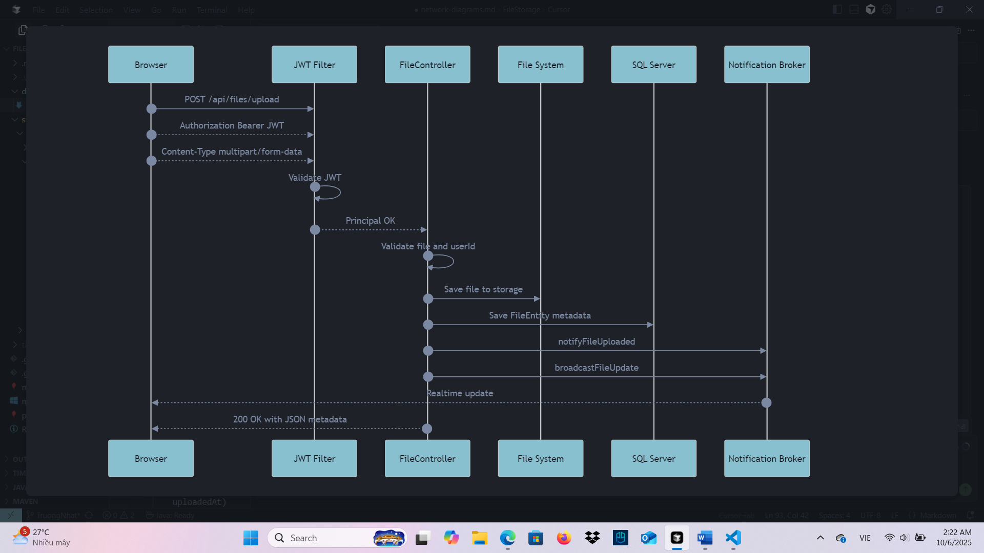
15
Luồng Upload qua HTTPS

Slide 17
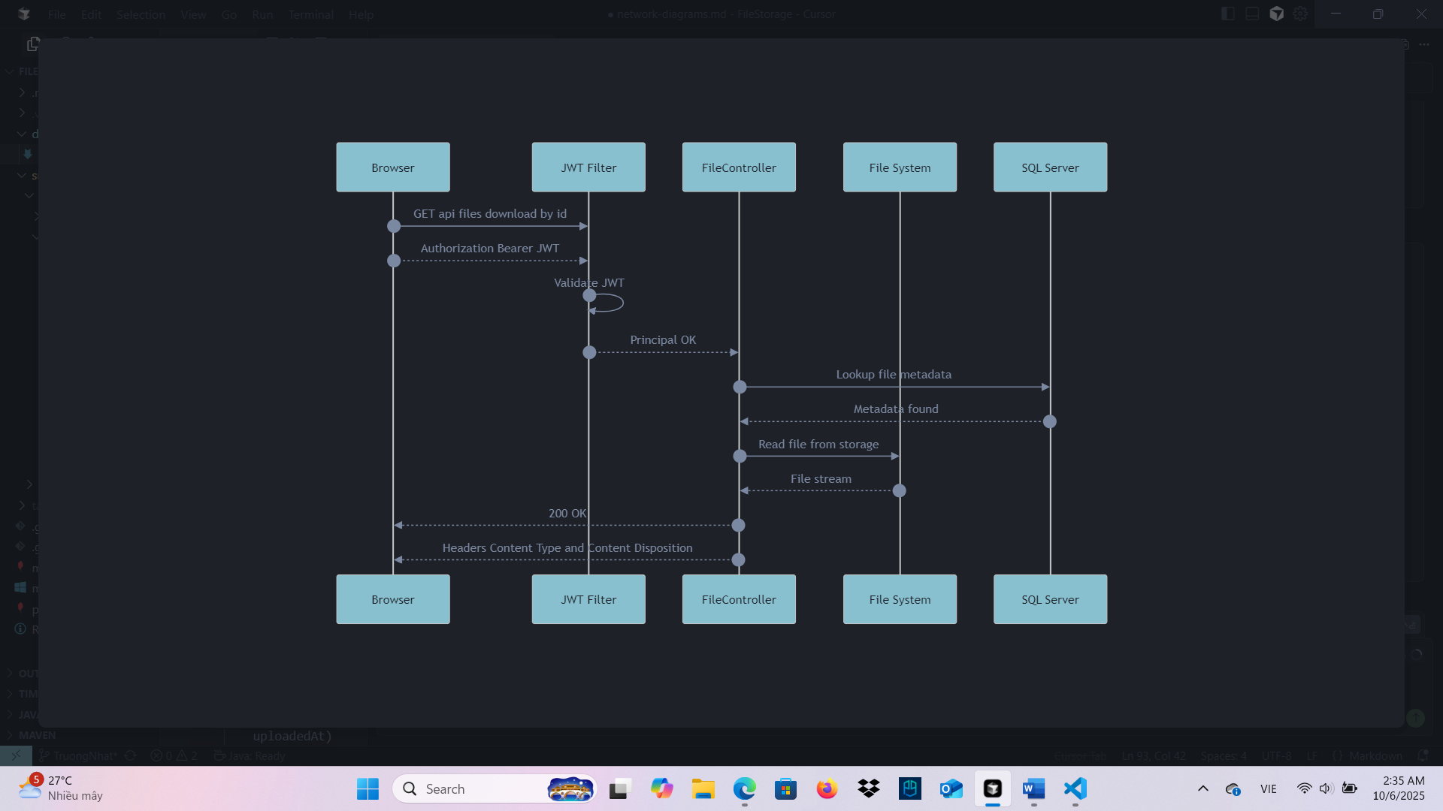
16
Luồng Download qua HTTPS

Slide 18
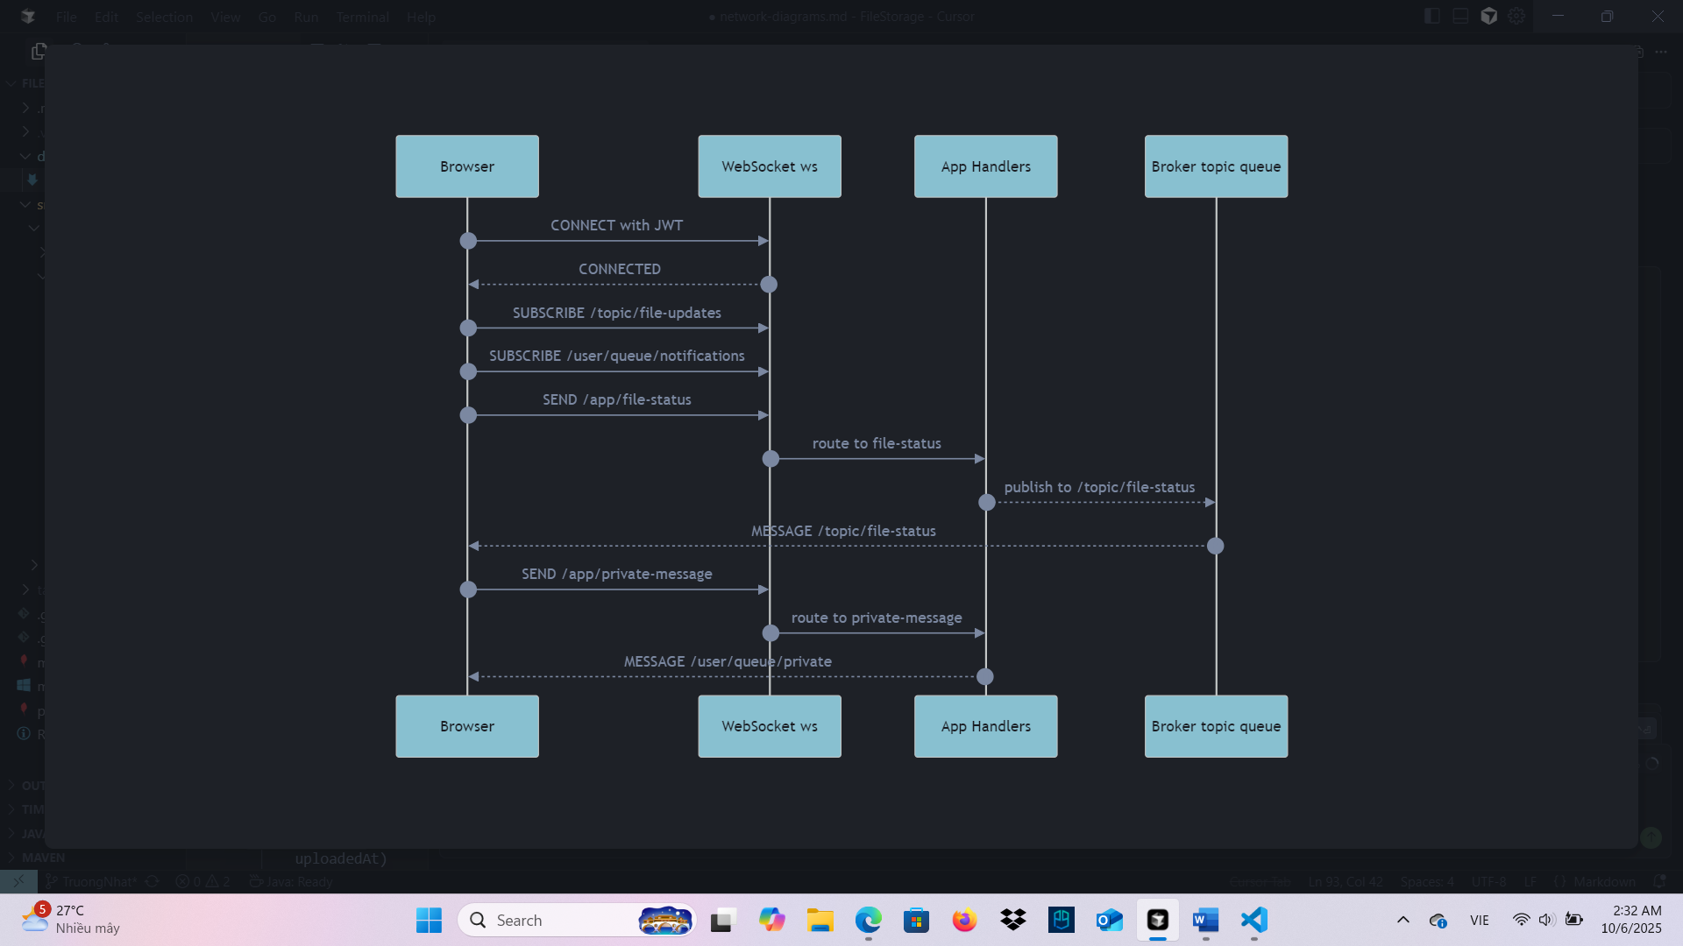
17
Luồng tin nhắn thời gian thực

Slide 19
18
Thiết kế giao diện

Slide 20
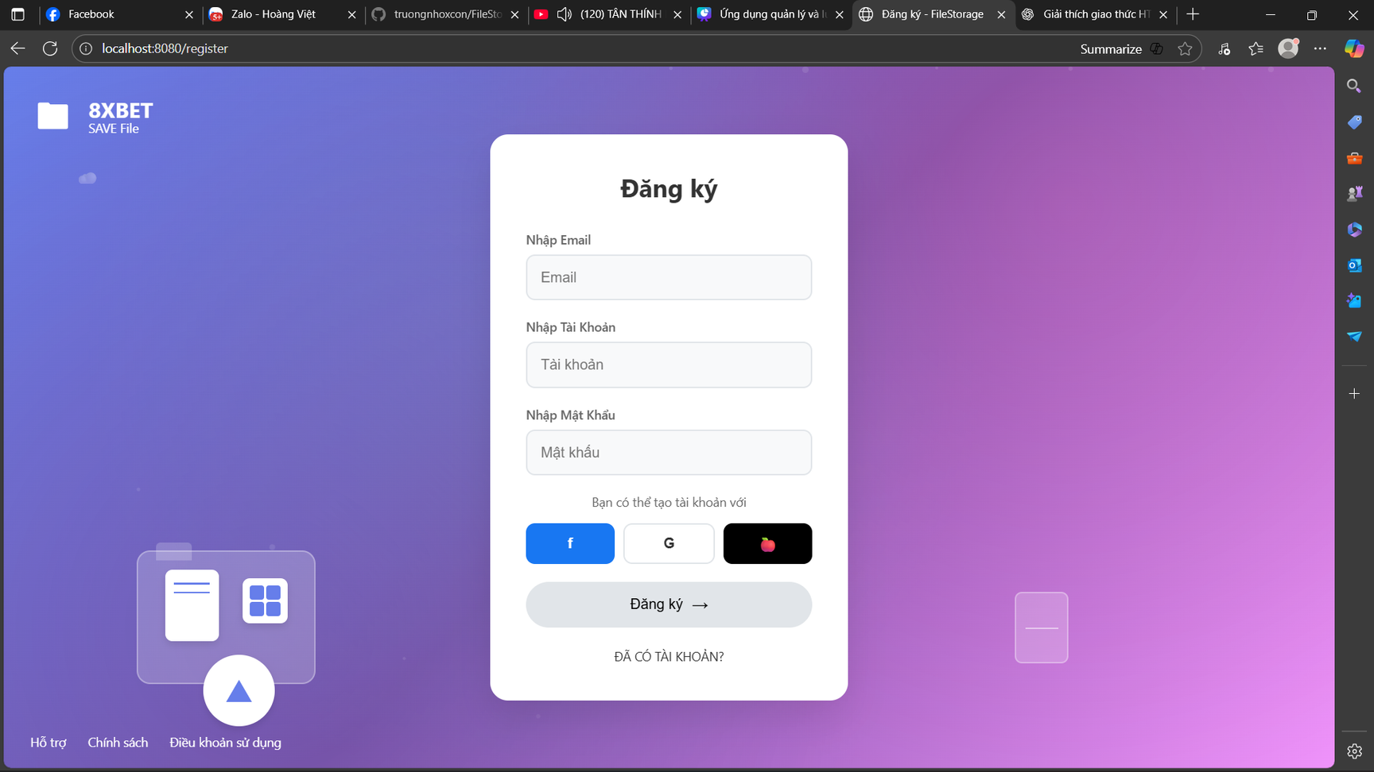
19
Đăng ký

Slide 21
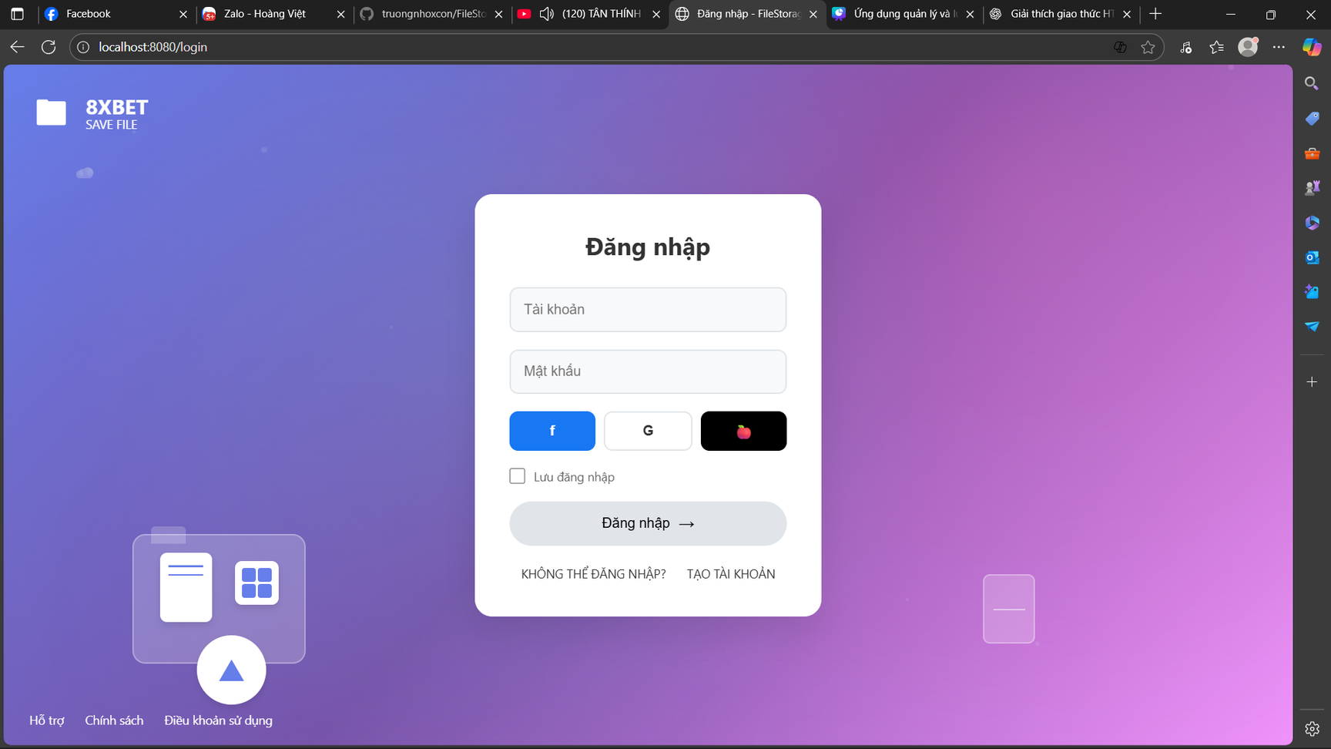
20
Đăng nhập

Slide 22
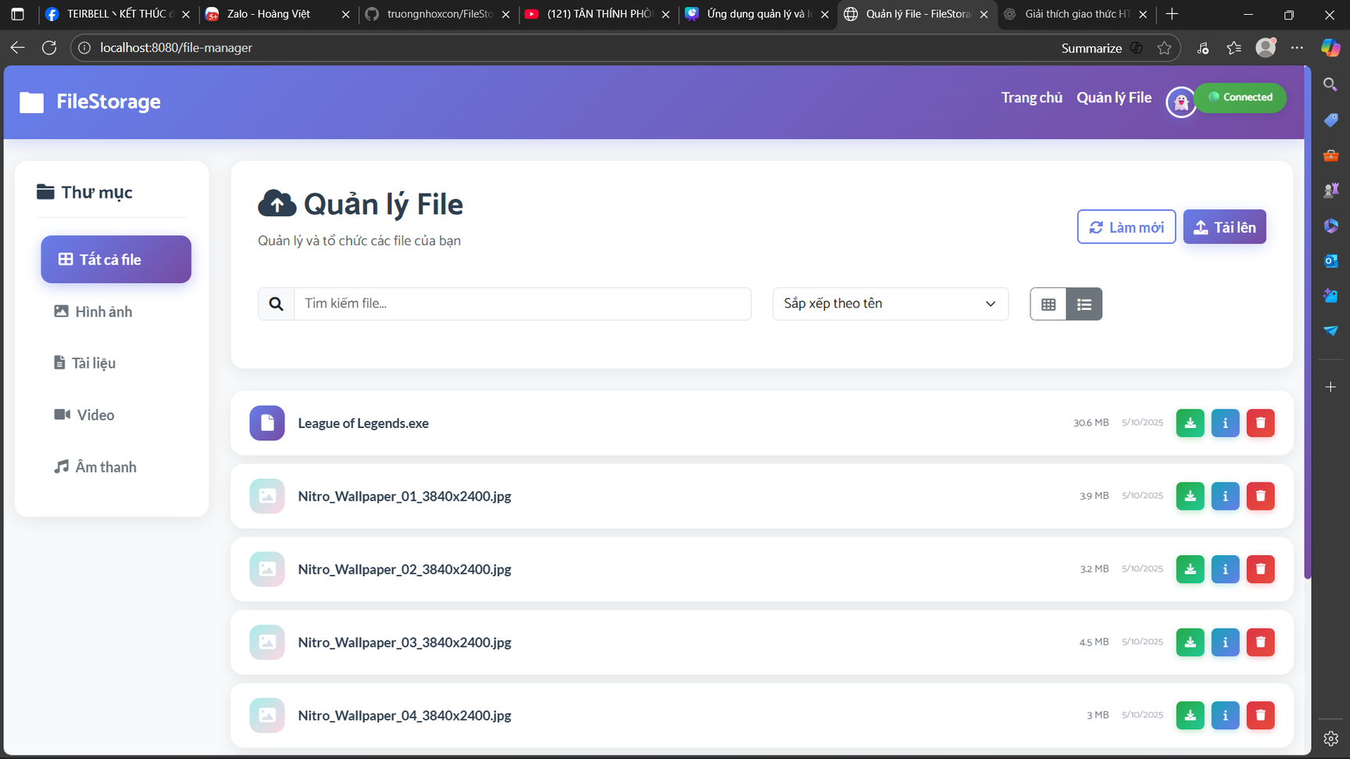
21
Quản lý file cá nhân / Danh sách file

Slide 23
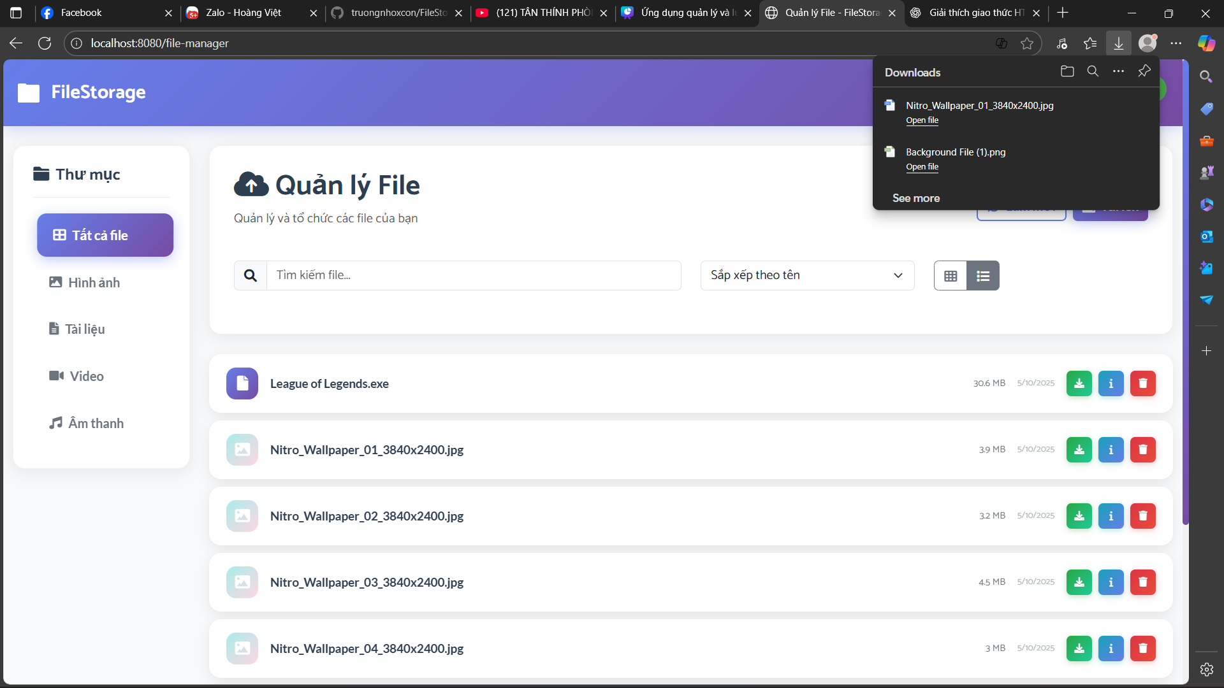
22
Quản lý file cá nhân / Download

Slide 24
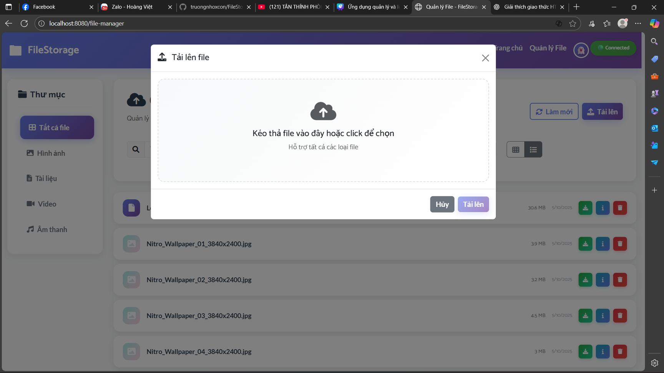
23
Quản lý file cá nhân / Upload

Slide 25
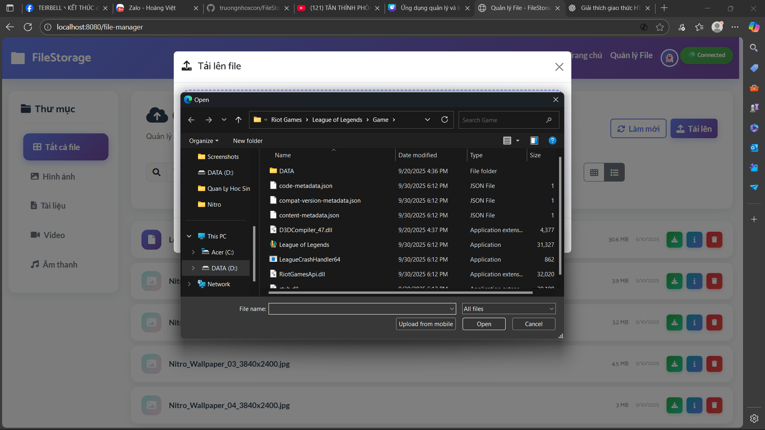
24
Quản lý file cá nhân / Upload

Slide 26
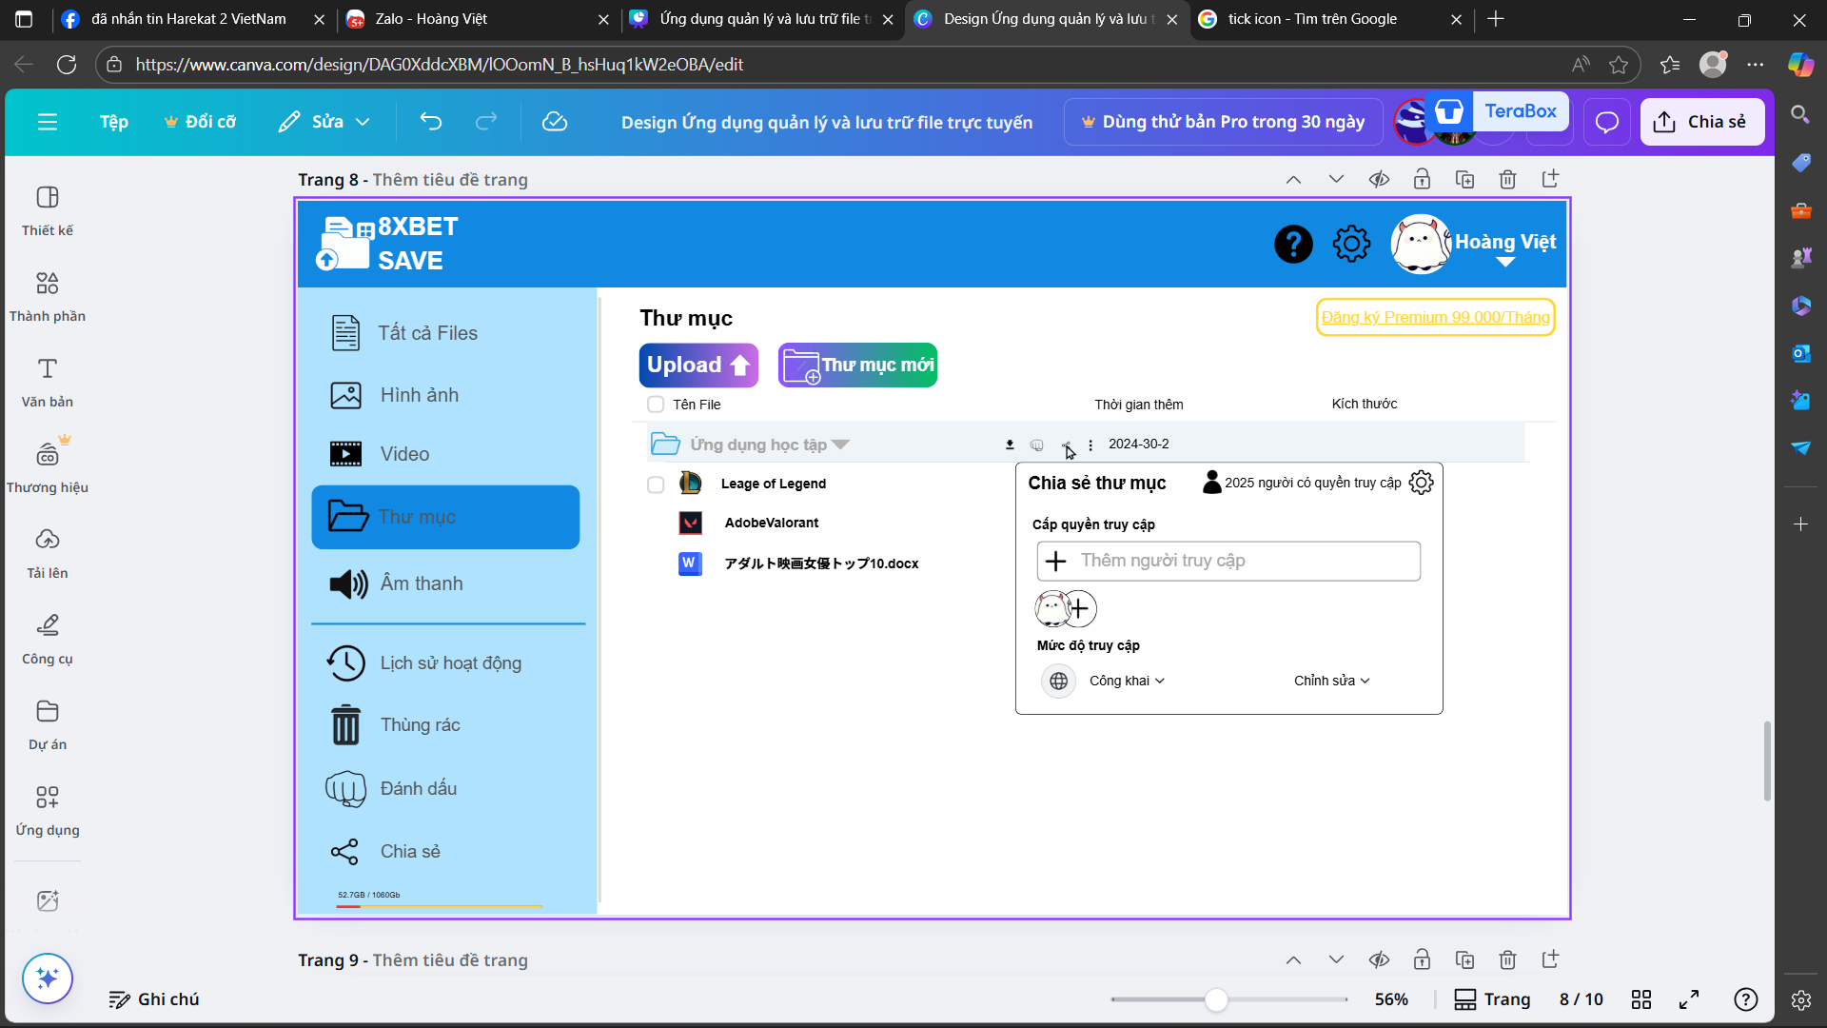
25
Chia sẻ file

Slide 27
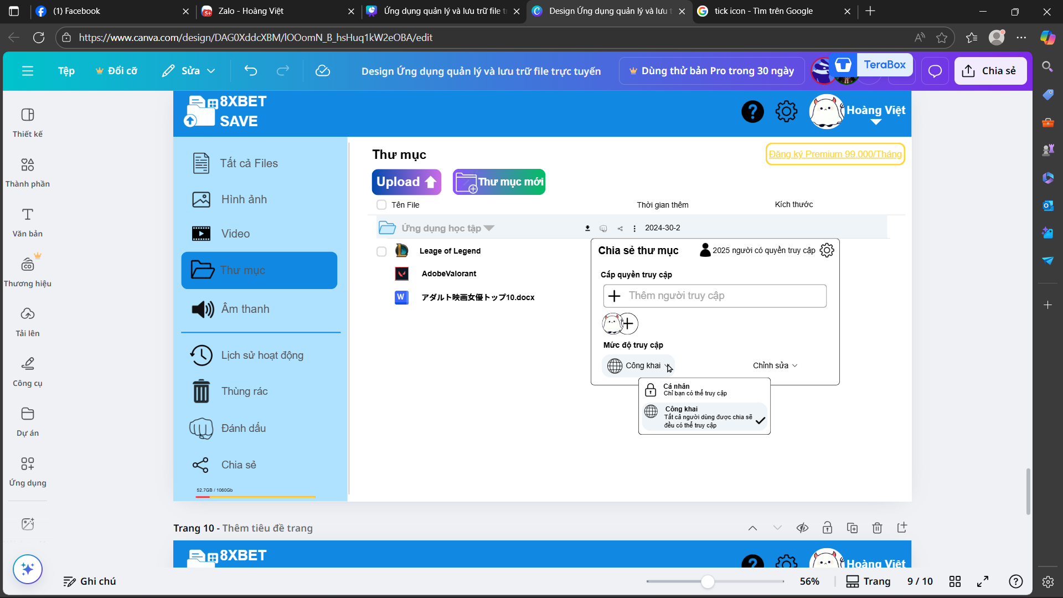
26
Chia sẻ file

Slide 28
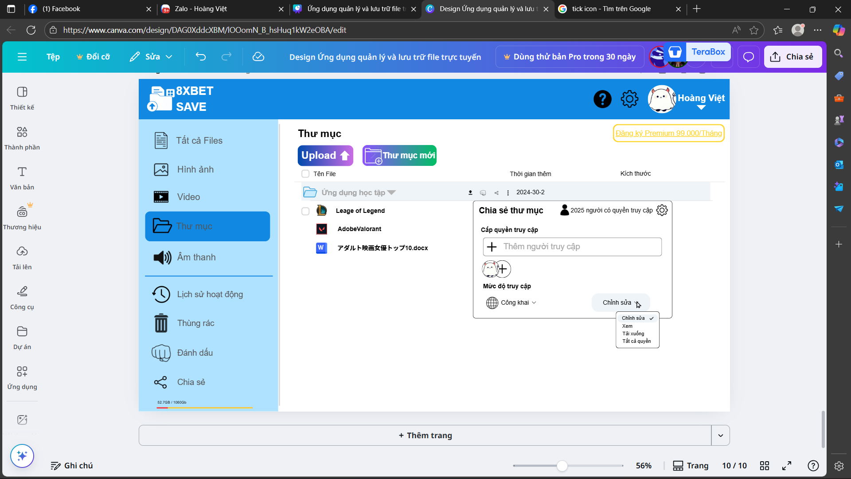
27
Chia sẻ file

Slide 29




Thanks For Listening

